Slide 1
วิทยาศาสตร์
ประกาศนียบัตรวิชาชีพ กลุ่มสาระการเรียนรู้วิทยาศาสตร์
หน่วยที่ 1
หน่วยที่ 2
หน่วยที่ 3
กระบวนการทางวิทยาศาสตร์
กิจกรรมโครงงานวิทยาศาสตร์
หน่วยและการวัด
หน่วยที่ 4
หน่วยที่ 5
หน่วยที่ 6
แรงและการเคลื่อนที่
นาโนเทคโนโลยี
โครงสร้างอะตอมและตารางธาตุ
หน่วยที่ 7
หน่วยที่ 8
หน่วยที่ 9
สารและการเปลี่ยนแปลง
ความก้าวหน้า
ระบบนิเวศ
และปฏิกิริยาเคมีในชีวิตประจำวัน
ทางเทคโนโลยีชีวภาพ
Notes:
1

Slide 2
หน่วยการเรียนรู้ที่ 1
กระบวนการทางวิทยาศาสตร์
สารการเรียนรู้
ผลการเรียนรู้ที่คาดหวัง
1. อธิบายความหมายและบอกประเภทของ
วิทยาศาสตร์ได้
2. อธิบายวิธีการทางวิทยาศาสตร์ได้
3. อธิบายหลักการและกระบวนการทางวิทยาศาสตร์ได้
4. มีเจตคติที่ดีต่อวิชาวิทยาศาสตร์ และกิจนิสัย
ที่ดีในการทำงาน
ความหมายและประเภทของวิทยาศาสตร์
กระบวนการหาความรู้ทางวิทยาศาสตร์

Slide 3
ความหมายและประเภทของวิทยาศาสตร์
ความหมายของวิทยาศาสตร์
วิทยาศาสตร์ (Science) หมายถึง ความรู้ที่เกี่ยวข้องกับความจริงของปรากฏการณ์ธรรมชาติซึ่งสามารถอริบายได้ด้วยหลักฐานและความเป็นเหตุเป็นผลและยังหมายถึงขั้นตอนและวิธีการดันหาความรู้นั้นๆ อย่างเป็นระบบ แบบแผน เป็นขั้นตอน และสามารถพิสูจน์ หรือที่เรียกว่าวิธีการทางวิทยาศาสตร์ (Scientific Method)

Slide 4
ความหมายและประเภทของวิทยาศาสตร์
ประเภทของวิทยาศาสตร์
ความสำคัญของวิทยาศาสตร์
วิทยาศาสตร์ชีวภาพ (Biological Science)
วิทยาศาสตร์ทำให้เราเข้าใจธรรมชาติอย่างเป็นเหตุเป็นผลและยังมีประโยชน์ต่อการดำรงชีวิตของมนุษย์มาก ตัวอย่างสิ่งที่สร้างสรรค์มาจากความรู้ทางวิทยาศาสตร์ ได้แก่ ยารักษาโรค ที่อยู่อาศัย อาหาร เสื้อผ้า การสื่อสาร ความรู้ทางวิทยาศาสตร์เป็นจุดเริ่มต้นของเทคโนโลยีที่อำนวยความสะดวกและตอบสนองความต้องการในด้านต่าง ๆ แก่มนุษย์
วิทยาศาสตร์กายภาพ (Physical Science)
วิทยาศาสตร์สังคม (Social Science)

Slide 5
กระบวนการหาความรู้ทางวิทยาศาสตร์
ความรู้ทางวิทยาศาสตร์
วิธีการทางวิทยาศาสตร์
ทักษะกระบวน
ทางวิทยาศาสตร์
วิทยาศาสตร์
กระบวนการหาความรู้
ทางวิทยาศาสตร์
เจตคติทางวิทยาศาสตร์

Slide 6
กระบวนการหาความรู้ทางวิทยาศาสตร์
1
การระบุปัญหา
วิธีการทางวิทยาศาสตร์
2
การตั้งสมมติฐาน
วิธีการทางวิทยาศาสตร์ (Scentific Method) เป็นกระบวนการแสวงหาความรู้ทางวิทยาศาสตร์อย่างมีแบบแผนมีขั้นตอนที่สามารถปฏิบัติตามได้ เพื่อให้ได้ความรู้ทางวิทยาศาสตร์ที่ถูกต้องแม่นยำและเชื่อถือได้
3
การทดลอง
4
การรวบรมและวิเคราะห์ข้อมูล
5
การสรุปผลการทดลอง

Slide 7
กระบวนการหาความรู้ทางวิทยาศาสตร์
ทักษะกระบวนการทางวิทยาศาสตร์ขั้นพื้นฐาน 8 ทักษะมีดังนี้
ทักษะกระบวนการทางวิทยาศาสตร์
การสังเกต
คือการใช้ประสาทสัมผัสอย่างใดอย่างหนึ่งหรือหลายอย่าง เพื่อหาข้อมูลหรือรายละเอียดของสิ่งต่าง ๆ ในธรรมชาติหรือจากการทดลอง
ทักษะกระบวนการทางวิทยาศาสตร์ (Science Process Skills) หมายถึง พฤติกรรมที่เกิดจากการคิดและการปฏิบัติทางวิทยาศาสตร์จนเกิดความชำนาญในการหาความรู้ทางวิทยาศาสตร์ทำให้สามารถนำมาแก้ปัญหาที่เกิดขึ้นและนำมาใช้ในชีวิตประจำวัน ตลอดจนใช้ประโยชน์ทางวิชาชีพได้
การวัด
คือ ความสามารถในการเลือกใช้เครื่องมือในการวัดปริมาณต่างๆ ได้อย่าง
ถูกต้องเหมาะสม
การจำแนกประเภท
คือการแบ่งพวกหรือจัดกลุ่มวัตถุหรือสิ่งต่าง ๆ

Slide 8
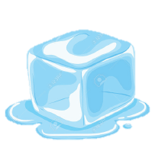
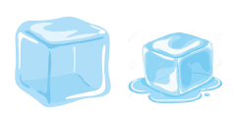
กระบวนการหาความรู้ทางวิทยาศาสตร์
การหาความสัมพันธ์ระหว่างสเปสกับสเปสและสเปสกับเวลา
สเปส คือ พื้นที่ที่วัตถุดรอบครอง อาจเป็นตำแหน่ง รูปร่าง หรือรูปทรงของวัตถุ สเปลของวัตถุจะมี 3 มิติ คือ ความกว้าง ความยาว ความสูง
ความสัมพันธ์ระหว่างสเปสกับสเปส
คือ การหาความเกี่ยวข้องสัมพันธ์กันระหว่างพื้นที่ที่วัตถุต่าง ๆ ครอบครองการเปลี่ยนแปลงมิติของวัตถุจากมิติหนึ่งเปลี่ยนป็นอีกมิติหนึ่ง เช่น การเปลี่ยนจาก2 มิติเปลี่ยนเป็น 3 มิติแผ่นกระดาษ 2 มิติ พับเป็นกล่อง 3 มิติ
ความสัมพันธ์ระหว่างสเปสกับเวลา
คือ การหาความเกี่ยวข้องสัมพันธ์กันระหว่างพื้นที่ที่วัตถุดรอบครองเมื่อเวลาผ่านไป เช่น
ความสัมพันธ์ของขนาดน้ำแข็งที่เวลาต่าง ๆการเปลี่ยนแปลงขนาดและรูปร่างของน้ำแข็ง
เมื่อเวลาผ่านไป

Slide 9
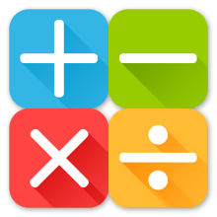
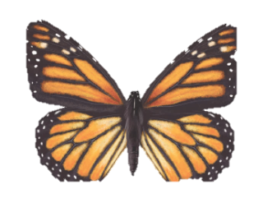
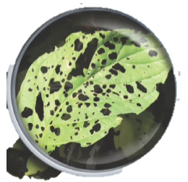
กระบวนการหาความรู้ทางวิทยาศาสตร์
การคำนวณ
การจัดกระทำและสื่อความหายข้อมูล
คือ ความสามารถในการนับจำนวนของวัตถุและการใช้ตัวเลขที่นับได้มาคิดคำนวณโดยการ บวก ลบ คูณ หาร
คือ การนำข้อมูลที่ได้จากการสังเกตการวัด การทดลองและจากแหล่งอื่น ๆ มาจัดกระทำให้อยู่ในรูปแบบที่มีความหมายหรือมีความสัมพันธ์กันมากขึ้นเพื่อให้ง่ายต่อกาทำความเข้าใจ
การลงความเห็นจากข้อมูล
การพยากรณ์
คือ การเพิ่มความคิดเห็นส่วนตัวให้กับข้อมูลที่ได้จาก
การสังเกด การวัด การทดลองอย่างมีเหตุผลโดยใช้ความรู้หรือข้อมูลเดิมมาประกอบ
คือ การทำนายหรือการคาดคะเนคำตอบโดยอาศัยข้อมูลที่ได้จากการ สังเกตหรือข้อมูลจากประสบการณ์ของเรื่องนั้นที่เกิดซ้ำ ๆ เป็นแบบรูปมาช่วยในการคาดการณ์สิ่งที่จะเกิดขึ้น

Slide 10
กระบวนการหาความรู้ทางวิทยาศาสตร์
ทักษะกระบวนการทางวิทยาศาสตร์ขั้นผสม 6 ทักษะดังนี้
1
การตั้งสมมติฐาน
4
การทดลอง
2
การกำหนดนิยามเชิงปฏิบัติการ
5
การตีความหมายของข้อมูลและลงข้อสรุป
3
การกำหนดและควบคุมตัวแปร
6
การสร้างแบบจำลอง

Slide 11
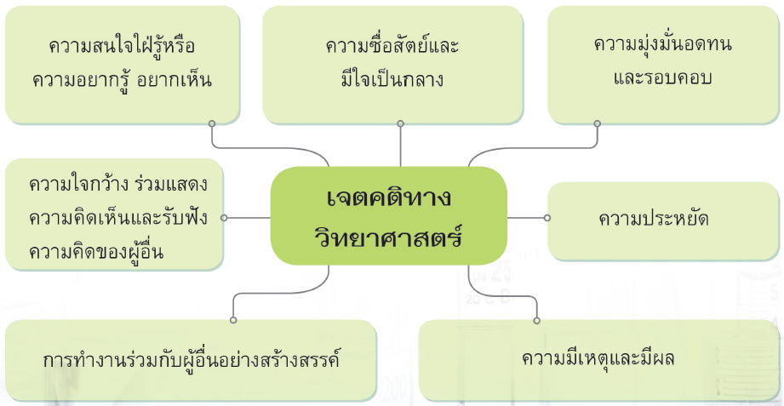
กระบวนการหาความรู้ทางวิทยาศาสตร์
เจตคติทางวิทยาศาสตร์

Slide 12
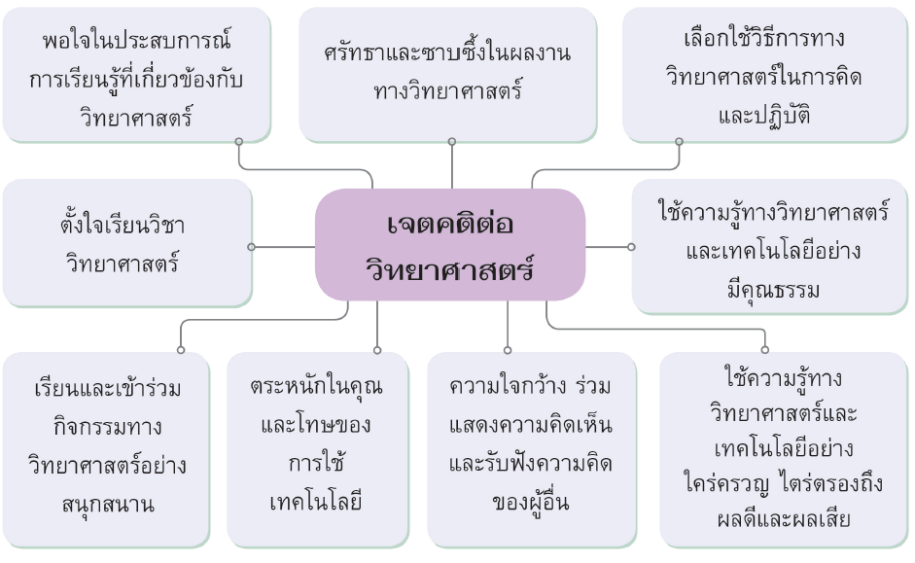
กระบวนการหาความรู้ทางวิทยาศาสตร์
เจตคติทางวิทยาศาสตร์

